Slide 1
TERMINAL
Qu’est ce que c’est?
  Le terminal est un logiciel graphique qui permet de rentabiliser le temp pour effectuer differentes operations entre l’homme et sa machine

Slide 2
TERMINAL
A quoi ça sert?
  Le terminal est un moyen d’interaction entre l’homme est la machine...

Slide 3
TERMINAL
Comment l’utiliser?
  Tout un tas de commande sont disponible pour executer des programmes, les desinstaller, les supprimer, mais aussi communiquer avec sa bdd, etc... Forte heureusement la communauté linux fait de super docs à ce sujet...

Slide 4
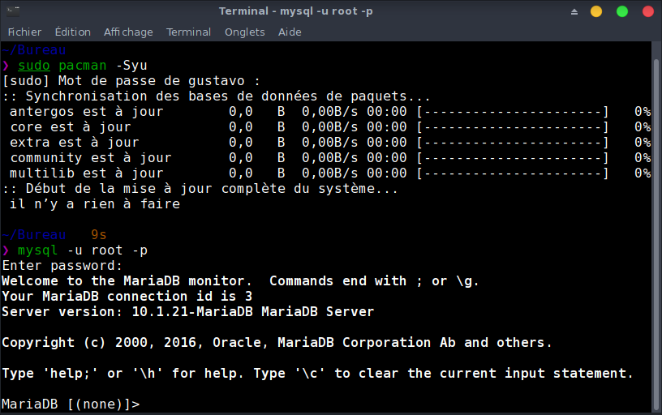
Your logo here

